Slide 1
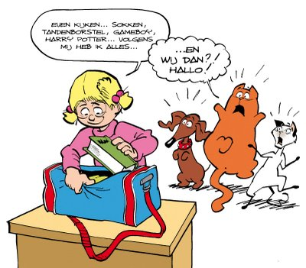
.
Notes:
1

Slide 2
vreemdelingen onderweg
Notes:
2

Slide 3
vreemdelingen onderweg
Wat is je enige troost in leven en sterven?
Dat ik met lichaam en ziel, in leven en sterven, het eigendom ben, niet van mijzelf, maar van mijn trouwe Heiland Jezus Christus.
Notes:
3

Slide 4
vreemdelingen onderweg
Waar komen we vandaan?
Notes:
4

Slide 5
vreemdelingen onderweg
Waar komen we vandaan?
Uit het land van de duivel:
‘Wat mooi is moet stuk.’
Notes:
5

Slide 6
vreemdelingen onderweg
Waar komen we vandaan?
Uit het land van de duivel:
‘Wat mooi is moet stuk.’
Waar gaan we heen?
Naar het rijk van God:
Liefde maakt heel.
Notes:
6

Slide 7
vreemdelingen onderweg
Want Hij heeft met zijn kostbaar bloed voor al mijn zonden volkomen betaald en mij uit alle macht van de duivel verlost.
Notes:
7

Slide 8
vreemdelingen onderweg
Hoe houd je het vol?
Notes:
8

Slide 9
vreemdelingen onderweg
Hij bewaart mij zo, dat zonder de wil van mijn hemelse Vader geen haar van mijn hoofd kan vallen, ja zelfs zo, dat alles dienen moet tot mijn heil.
Notes:
9

Slide 10
vreemdelingen onderweg
Hoe houd je het vol?
Geef God de tijd.
Notes:
10

Slide 11
vreemdelingen onderweg
Hoe houd je het vol?
Geef God de tijd.
Vergeet niet te eten.
Notes:
11

Slide 12
vreemdelingen onderweg
Hoe houd je het vol?
Geef God de tijd.
Vergeet niet te eten.
Verbaas je niet over beproevingen.
Notes:
12

Slide 13
vreemdelingen onderweg
Hoe houd je het vol?
Geef God de tijd.
Vergeet niet te eten.
Verbaas je niet over beproevingen.
Geniet van het vooruitzicht.
Notes:
13

Slide 14
vreemdelingen onderweg
Christus geeft mij door zijn Heilige Geest ook zekerheid van het eeuwige leven en maakt mij van harte bereid om voortaan voor Hem te leven.
Notes:
14

Slide 15
vreemdelingen onderweg
Hoe houd je het vol?
Geniet van het vooruitzicht.
Notes:
15

